Slide 1
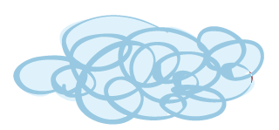
CHÀO MỪNG THẦY CÔ TỚI DỰ GIỜ
TIẾT HỌC CỦA LỚP 1A
Giáo viên: Văn Lê Ánh Hồng

Slide 2
Khởi động
ơp
iêm
1
4
5
om
2
3
am
ip

Slide 3
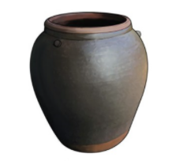
Thứ năm ngày 10 tháng 11 năm 2022
Tiếng Việt
Tiết 121 Bài 52
1. Làm quen
um
u
m
chum
ch
um
chum

Slide 4
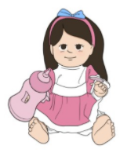
Thứ năm ngày 10 tháng 11 năm 2022
Tiếng Việt
Tiết 121 Bài 52
1. Làm quen
up
u
p
búp
b
úp
búp bê

Slide 5
Thứ năm ngày 10 tháng 11 năm 2022
Tiếng Việt
um up
Tiết Bài 52
1. Làm quen
chum
búp bê

Slide 7
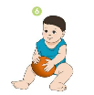
2. Tiếng nào có vần um? Tiếng nào có vần up?
3.Mở rộng vốn từ:
chùm nho
cúp
tôm hùm
giúp đỡ
búp chè
mũm mĩm

Slide 8
chùm nho
cúp
tôm hùm
cúp
up
um
giúp đỡ
búp chè
mũm mĩm
búp chè

Slide 9
Nối um với tiếng có vần um
Nối up với tiếng có vần up
1.chùm nho
2.cúp
um
3.tôm hùm
4.giúp đỡ
up
5.búp chè
6.mũm mĩm

Slide 10
um
up
chum
bup bê
chùm nho
cúp
tôm hùm
giúp đỡ
búp chè
mũm mĩm

Slide 11
- Tìm tiếng ngoài bài có vần um?
- Tìm tiếng ngoài bài có vần up?

Slide 12
um
up
chum
bup bê
chùm nho
cúp
tôm hùm
giúp đỡ
búp chè
mũm mĩm

Slide 13
2. Tập viết

Slide 14
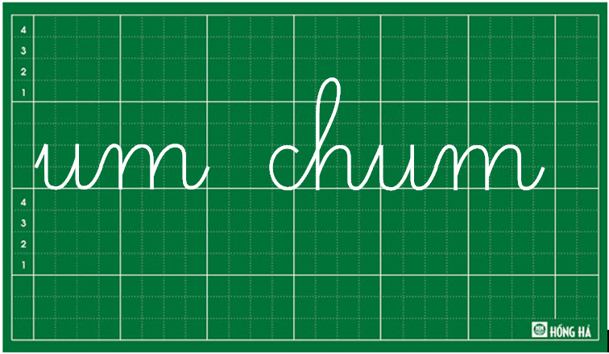

Slide 15
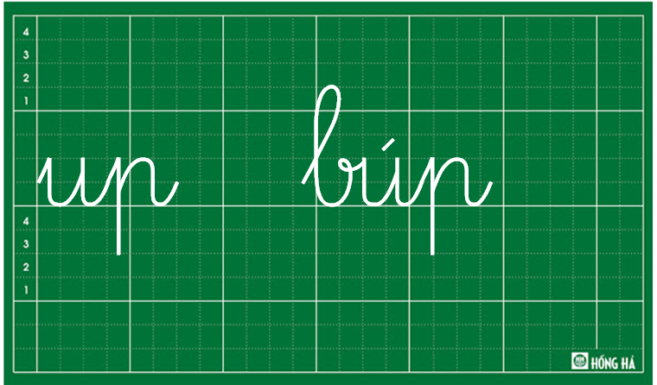

Slide 16
um
up
chum
bup bê
chùm nho
cúp
tôm hùm
giúp đỡ
búp chè
mũm mĩm

Slide 17
Dặn dò

Slide 18
Chúc thầy, cô và các em mạnh khỏe!

